Slide 1




TRƯỜNG TRUNG HỌC CƠ SỞ QUYẾT TIẾN
CHÀO MỪNG CÁC EM ĐẾN VỚI TIẾT HỌC NGÀY HÔM NAY

Slide 2

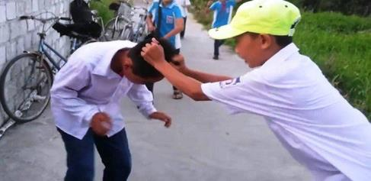
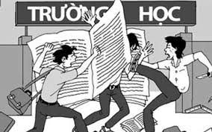
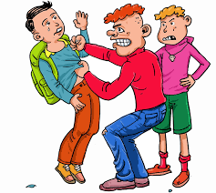
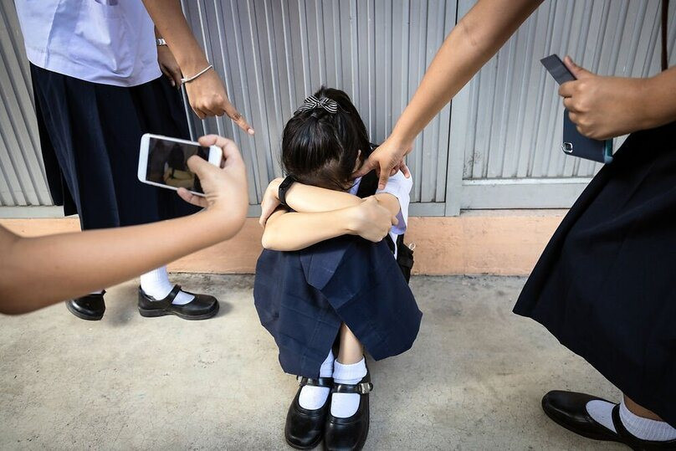

Slide 3
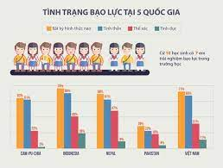

Slide 4

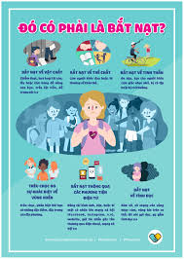
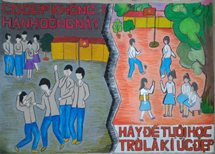
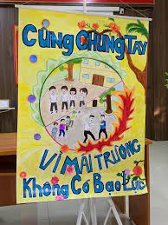
PHÒNG CHỐNG BẠO LỰC HỌC ĐƯỜNG

Slide 5
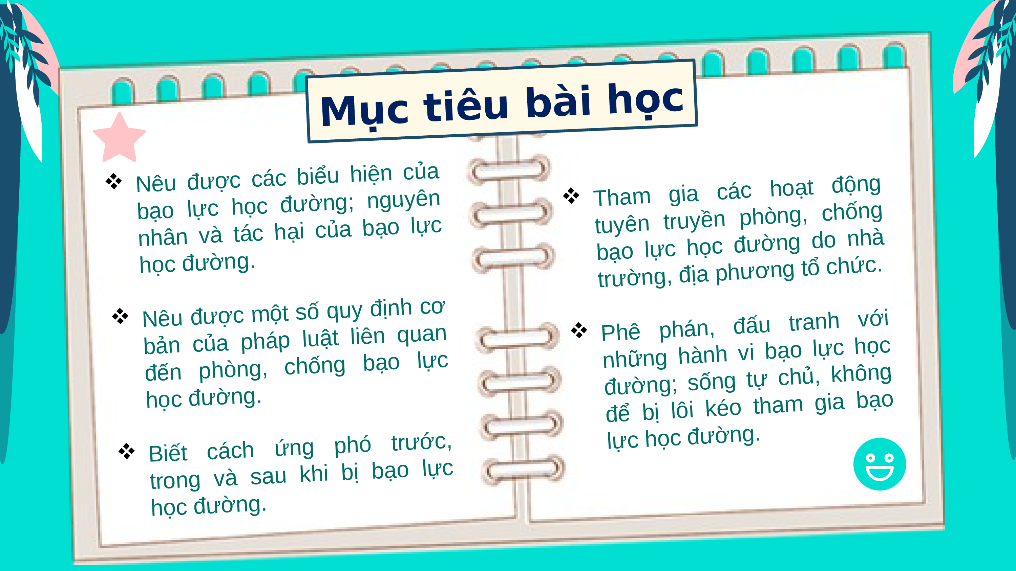
TiẾT 1

Slide 6
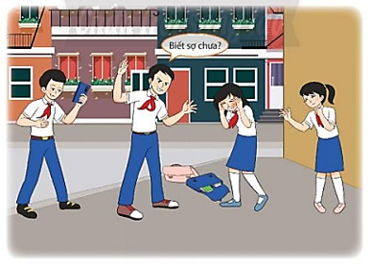
TÌNH HUỐNG

Slide 7
Những hành vi nào chưa phù hợp
+ Dọa nạt bạn học sinh nữ
+ Quay phim chụp ảnh hành vi dọa nạt đó
Chưa phù hợp vì: hành vi đó sẽ gây căng thẳng, sợ hãi cho bạn nữ, tổn thương về mặt tinh thần....

Slide 8
Trò chơi: sức mạnh đôi bàn tay
Luật chơi: học sinh đứng tại chỗ và di chuyểđôi bàn tay theo yêu cầu của cô. Ai làm sai sẽ bị phạt
Gv đưa ra câu hỏi: sức mạnh đôi bàn tay để làm gì? Em có liên tưởng gì khi thực hiện những hành động trên

Slide 9


Bạo lực
học đường
II.
KHÁM PHÁ

Slide 10
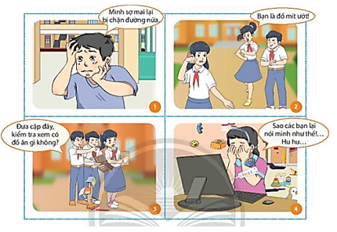

Slide 11
Bạo lực
Học đường
bạo lực là hành vi sử dụng sức mạnh thể chất để thực hiện hành vi như: đánh đập thô bạo, bất chấp công lí xúc phạm, tác động đến thân thể của người khiến họ tổn thương về mặt thể chất và tinh thần
Học đường là môi trường, không gian sinh hoạt, học tập của các đối tượng là học sinh, sinh viên. Tại đây học sinh, sinh viên sẽ được nhà trường đào tạo, giảng dạy những kiến thức văn hóa xã hội và rèn luyện thể lực,… để trở thành một người có ích cho xã hội.

Slide 12
Bạo lực học đường là hành vi hành hạ, ngược đãi, đánh đập; xâm hại thân thể, sức khỏe; lăng mạ, xúc phạm danh dự, nhân phẩm; cô lập, xua đuổi và các hành vi cố ý khác gây tổn hại về thể chất, tinh thần của người học xảy ra trong cơ sở giáo dục hoặc lớp độc lập.

Slide 13
- Bạo lực học đường xảy ra ở trong và ngoài trường học và ở tất cả các cấp học (từ mầm non đến đại học)

Slide 14

Biểu hiện của bạo lực học đường
Các hành vi
bạo lực thể chất
Các hành vi bạo lực về tinh thần
Hành vi chiếm đoạt, hủy hoại tài sản…
Các hành vi
bạo lực trực tuyến
Hành hạ, ngược đãi, đánh đập; xâm phạm thân thể, sức khỏe…
Lăng mạ, xúc phạm danh dự, nhân phẩm, cô lập, xua đuổi…
Nhắn tin, gọi điện, sử dụng hình ảnh cá nhân để up hiếp, đe dọa, ép buộc…

Slide 15
2. Nguyên nhân và hậu quả của bạo lực học đường
Tình huống 1: do xem nhiều phim bạo lực và chơi game nên H thay đổi tính tình thường hay nổi nóng dễ gây gổ với bạn bè xung quanh. Một lần ở trường H đã gây gỗ và đánh nhau với bạn. Mọi người khuyên can nên H mới dừng lại sau sự việc này H đã bị nhà trường cảnh cáo và phải xin lỗi bạn.
tình huống 2: Vì thích thể hiện mình là người mạnh mẽ nên V đã lôi kéo các bạn thành lập 1 nhóm chuyên đi dọa dẫm bắt nạt các bạn khác. điều đó làm cho các bạn trong lớp lo lắng bất an khi nhìn thấy nhóm của V

Slide 16

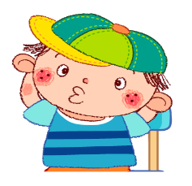


Theo em, nguyên nhân của bạo lực học đường là do đâu? Hậu quả của nó là gì?

Slide 17
NGUYÊN NHÂN BẠO LỰC HỌC ĐƯỜNG
Nguyên nhân chủ quan
Nguyên nhân khách quan
Thiếu sự quan tâm, giáo dục của gia đình
Những tác động tiêu cực từ môi trường xã hội…
Thiếu hụt kĩ năng sống
Thiếu sự trải nghiệm
Thích thể hiện bản thân…

Slide 18
HẬU QUẢ CỦA BẠO LỰC HỌC ĐƯỜNG
 | - Người gây ra bạo lực học đường: có thể bị tổn thương về thể chất, tinh thần; bị lệch lạc nhân cách; phải chịu các hình thức kỉ luật, thậm chí bị truy cứu trách nhiệm hình sự nếu gây ra hậu quả nghiêm trọng
 | - Người bị bạo lực học đường: có thể bị tổn thương về thể chất, tinh thần, giảm sút kết quả học tập và rèn luyện.
 | Đối với gia đình: gây ra không khí căng thẳng, bất an, tổn hại về vật chất. Đối với xã hội: thiếu an toàn và lành mạnh.
HẬU QUẢ CỦA
BẠO LỰC
HỌC ĐƯỜNG

Slide 19

Khái niệm:
Là hành vi hành hạ, cố ý gây tổn hại về thể chất, tinh thần
Xảy ra trong cơ sở giáo dục hoặc lớp độc lập.
Bạo lực thể chất: hành hạ, đánh đập…
Biểu hiện:
BẠO LỰC
HỌC ĐƯỜNG
Bạo lực tinh thần: lăng mạ, xúc phạm…
ê
Bạo lực trực tuyến: nhắn tin, gọi điện đe dọa….
Nguyên
nhân
Chủ quan: thiếu hụt kĩ năng sống, thiếu trải nghiệm…
Khách quan: thiếu quan tâm của gia đình, tiêu cực từ xh
Người gây ra và người bị bạo lực học đường có thể bị tổn thương thể chất, tinh thần…
Hậu quả
Không khí gia đình căng thẳng; xã hội thiếu an toàn…

Slide 20







Những hành vi nào dưới đây là bạo lực học đường? Vì sao?
B. Lấy đồ ăn sáng của bạn khác
D. Nhại giọng 1 cách thiếu tôn trọng
C. Bịt tai mỗi khi bạn phát biểu
E. Gửi tin nhắn, hình ảnh.. nhằm gây tổn thương
G. Véo tai, giật tóc bạn…
H. Mượn dồ dung học tập quên không trả lại

Slide 21

TRÒ CHƠI: Dân hỏi luật sư
trả lời
Dân hỏi: K và C đều là học sinh lớp 7A. Do xích mích với nhau trên mạng xã hội, K đã hẹn gặp C để giải quyết mâu thuẫn. Tuy nhiên, khi gặp nhau, hai bạn đã xảy ra xô xát.
1. Theo luật sư, ai là người bị bạo lực trong tình huống trên?
2. Xin luật sư cho biết nguyên nhân và hậu quả của bạo lực học đường trong tình huống đó.

Slide 22

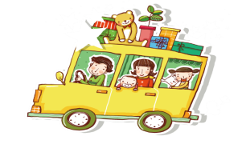
HOẠT ĐỘNG DỰ ÁN
Em hãy thiết kế một sản phẩm tuyên truyền: tranh vẽ, video với thông điệp truyền thông về nguyên nhân và hậu quả của bạo lực học đường
2. Em hãy cùng bạn xây dựng một tiết mục văn nghệ (tiểu phẩm, nhạc kịch,…) về chủ đề phòng, chống bạo lực học đường và trình bày trong tiết học sau.

